Slide 1

Lab Book 2.0. Couplers
Student: Pablo Monserrat López-Cerón

Slide 2
Instructions General
SCRIPTS
From GitHub →
Fork the repo: https://github.com/cccanvas-upv/cifoin-lab2.git
Clone the repo using VSCode
Terminal + ‘uv sync’
Run the Jupyter Notebook:
COUPLERS_Student.ipynb
Cross-Sections to be studied:
w (width)
w (width)
h
(height)
Core
Core
h
(height)
MMI Body
g
(gap)
Cladding
Cladding
Directional coupler (DC)
Multimode Interference (MMI) coupler

Slide 3
Directional coupler

Slide 4
Learning outcome #1 – Directional coupler cross-section in GDSFactory
INSTRUCTOR:
Present Python and GDSFactory implementation of DC cross-section
Describe how to obtain the beating length $L_{π}$
Describe the outputs.
ALL EXAMPLE #1: waveguide width 1.2 µm, gap between waveguides 0.6 µm, deep wvg, wavelength start and end same 1.55 µm → all ”Run”
ALL: Follow instructor, that will show how to 1) plot mode, 2) explore the results (neff …)
Document all your results (neff, plot fields of different modes, comparison between different polarizations…)

Slide 5
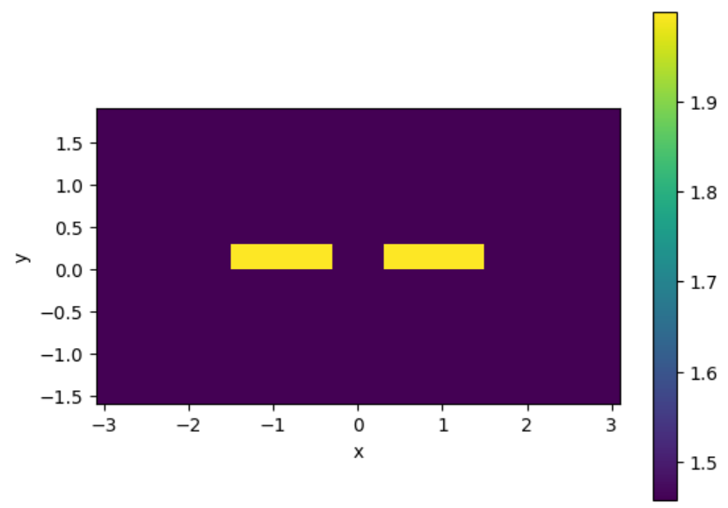
Learning outcome #1 – Directional coupler cross-section in GDSFactory
Directional coupler formado por dos waveguides acoplados.
Parámetros:
w=1.2 μm
g=0.6μm
h=300 nm
Materiales:
Core: SiN
Cladding: SiO₂
TE modes:
neff,0≈1.6094
neff,1≈1.6012
TM modes:
neff,2≈1.5354
neff,3≈1.5206
Aparecen modos pares (even) e impares (odd) debido al acoplamiento entre guías.

Slide 6
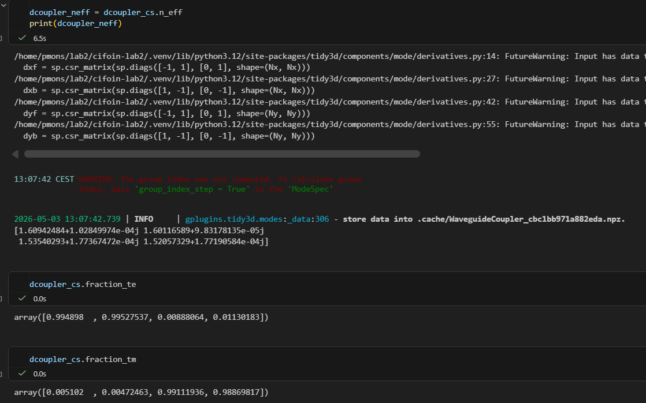
Learning outcome #1 – Directional coupler cross-section in GDSFactory
El acoplamiento se produce por interacción de los campos evanescentes entre ambas guías.
Los modos están claramente separados en polarización TE y TM:
Modos 0 y 1 → TE (≈1)
Modos 2 y 3 → TM (≈1)

Slide 7
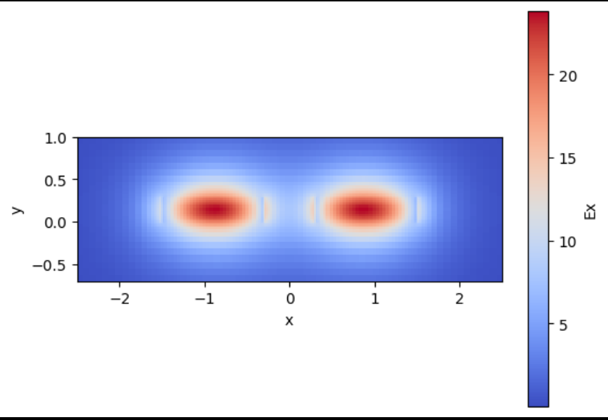
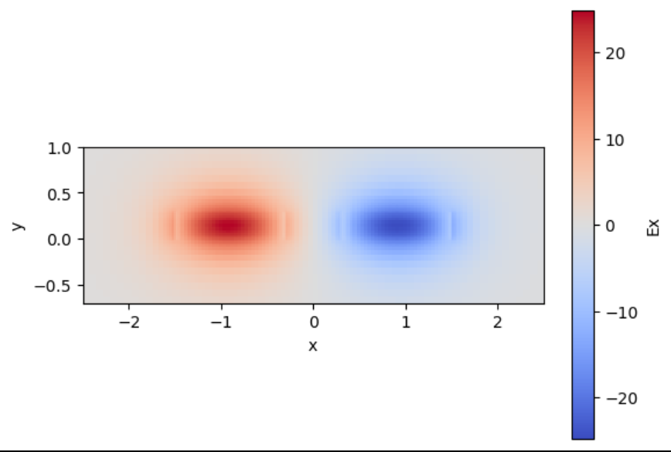
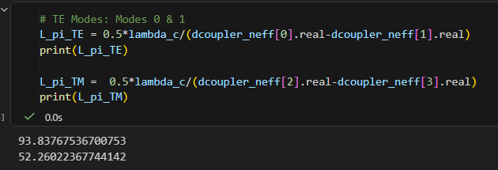
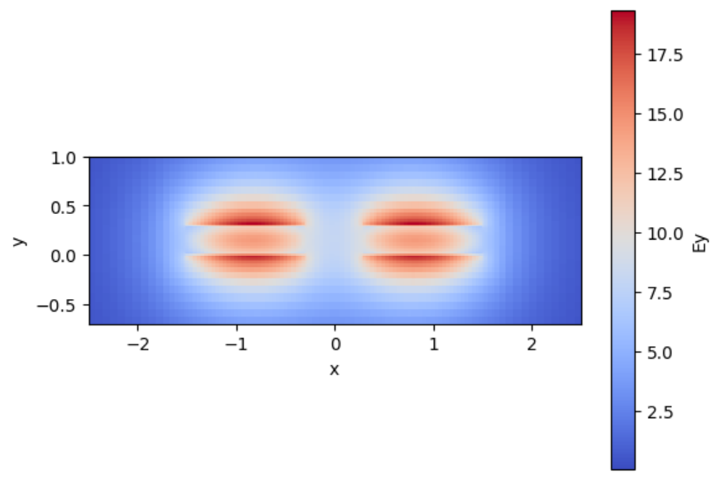
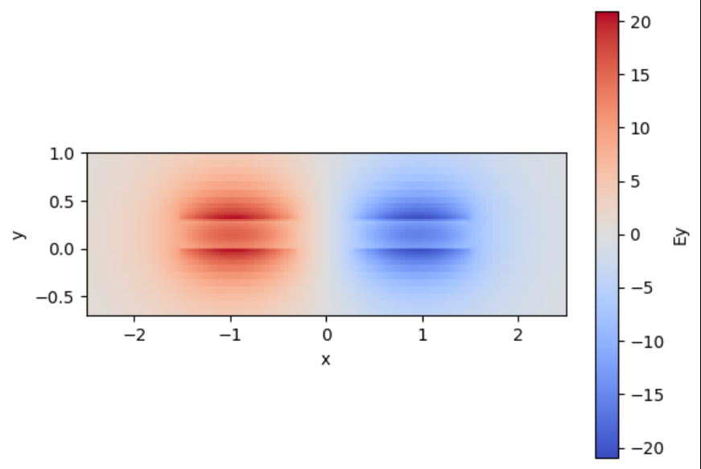
Learning outcome #1 – Directional coupler cross-section in GDSFactory
Mode 2 (Ey) (Izquierda) y Mode 3 (Ey) (Derecha). Mismo comportamiento que TE pero en polarización TM
Mode 0 (Ex) → modo par (even) → campos en fase (Izquierda)
Mode 1 (Ex) → modo impar (odd) → campos en oposición de fase (Derecha)
Lπ,TE≈93.84 μm
Lπ,TM≈52.26 μm
Cuanto mayor Δneff → menor Lπ

Slide 8
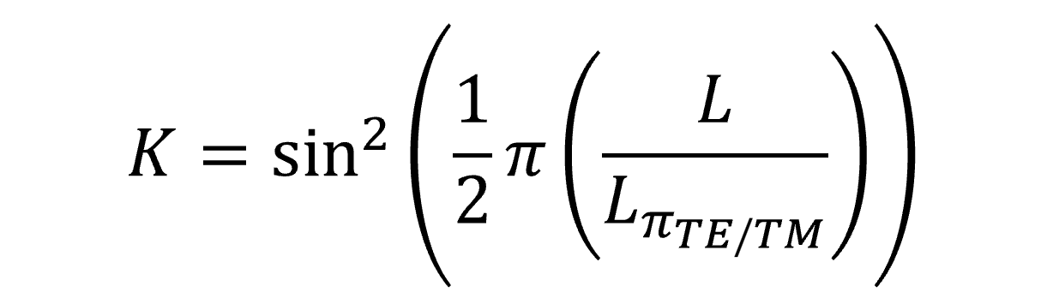
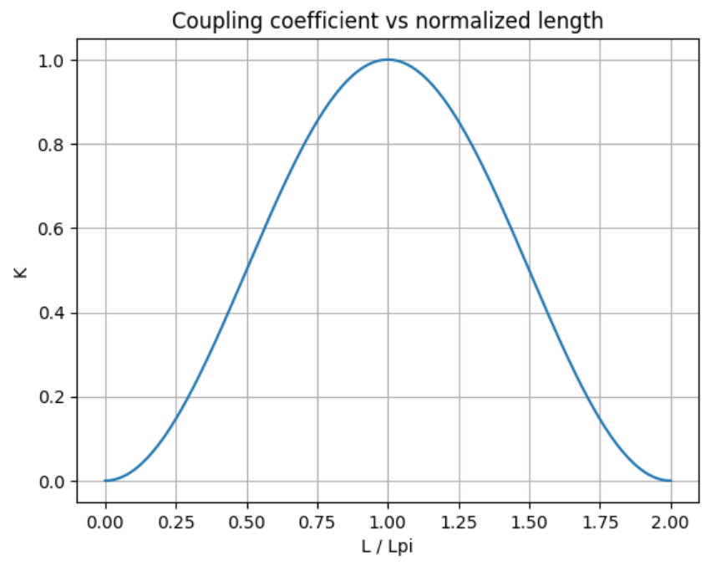
Learning outcome #2 – Directional coupler length and coupling coefficient Wavelength 1.5 µm – width 1.2 µm – gap 0.6 µm – thickness 300 nm
deep waveguide
Paste L/Lpi vs K plot here
K=0 → no hay transferencia (toda la potencia sigue en la guía original)
K=1 → transferencia completa de potencia
K=0.5 → división 50/50
La longitud de acoplo Lπ determina la distancia necesaria para transferir completamente la energía de una guía a otra. Para obtener un divisor de potencia 50/50, la longitud del acoplador debe ser Lπ/2

Slide 9
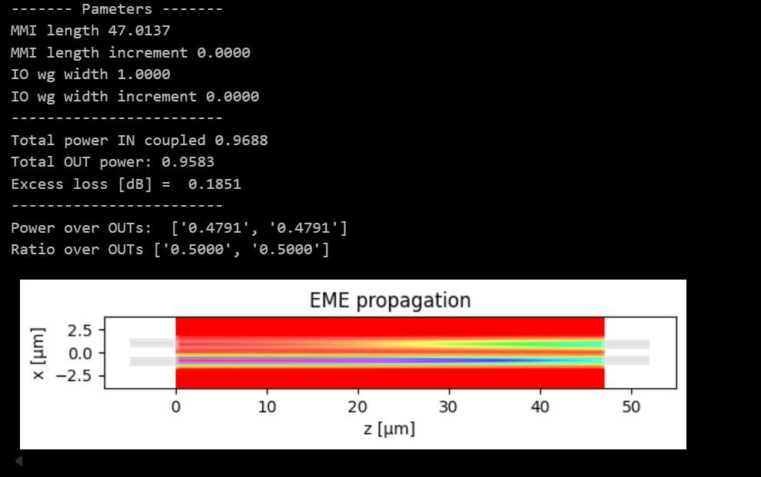
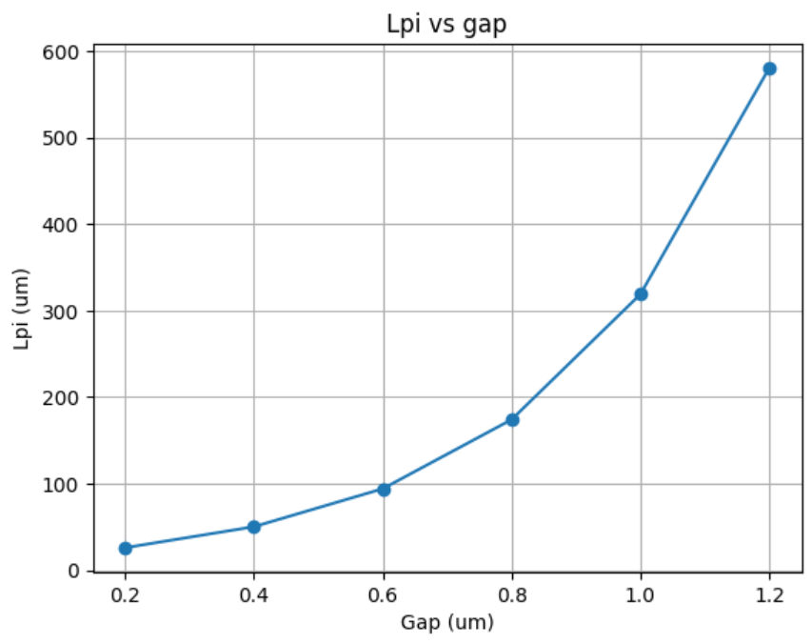
Learning outcome #3 – 2x2 Directional Coupler Wavelength 1.55 µm – Sweep gaps between 0.2 and 1.2 µm in steps of 0.2 µm
Con una longitud de acoplo (Lpi) de unos 94 micrómetros y configurando el dispositivo a la mitad de esa distancia (L=Lpi/2), se consigue un acoplador que divide la señal exactamente al 50%. Esto permite que la potencia se reparta de forma equilibrada con muy pocas pérdidas, apenas 0.18 dB.
En el funcionamiento se observa cómo la energía va pasando de un lado a otro de forma cíclica debido a la interacción entre los diferentes modos de propagación. Además, se confirma que la separación entre las guías (el gap) es la clave: si aumentamos esa distancia, la conexión se debilita y la longitud necesaria para transferir la energía crece drásticamente, pasando de unos 30 a 580 micrómetros.

Slide 10
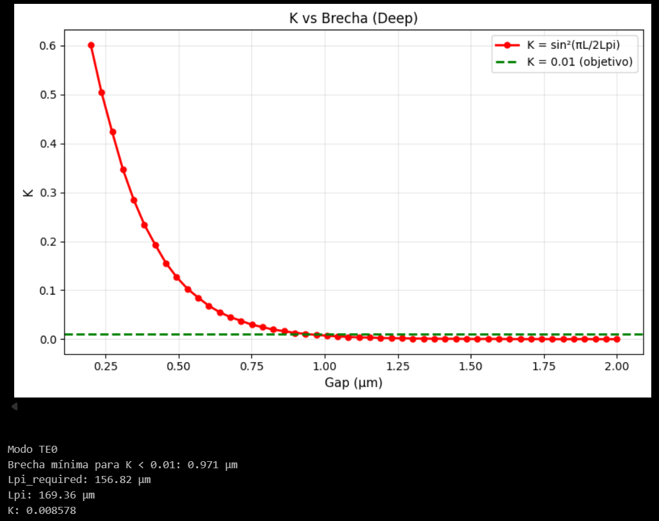
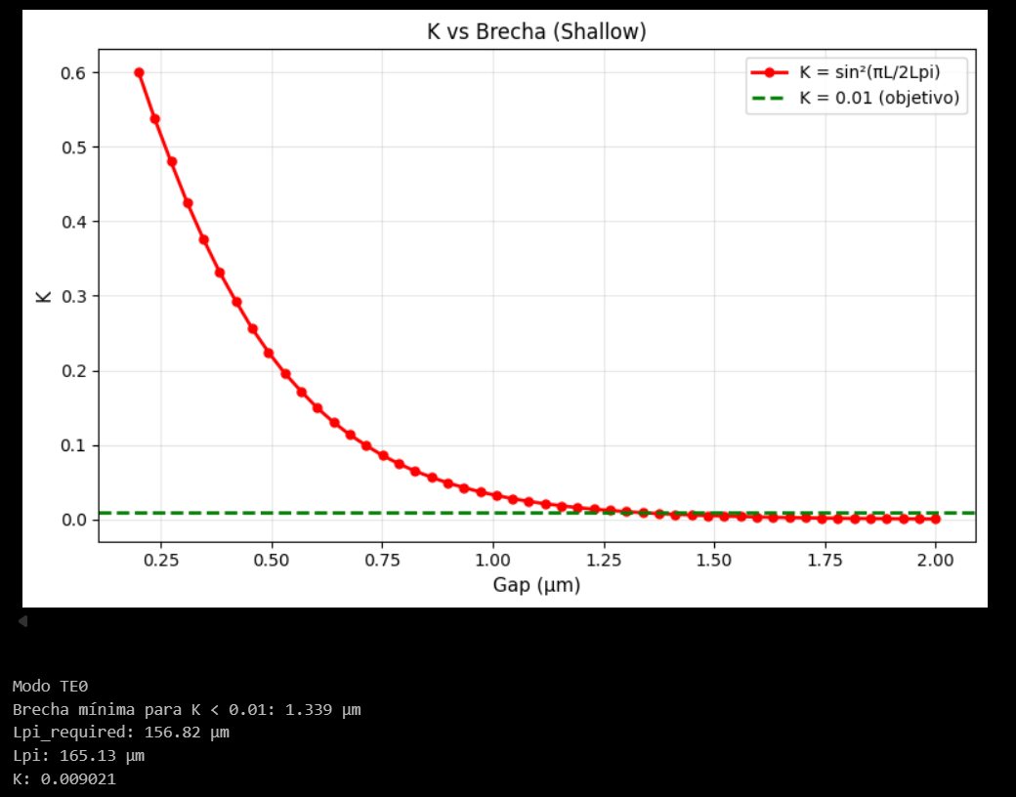
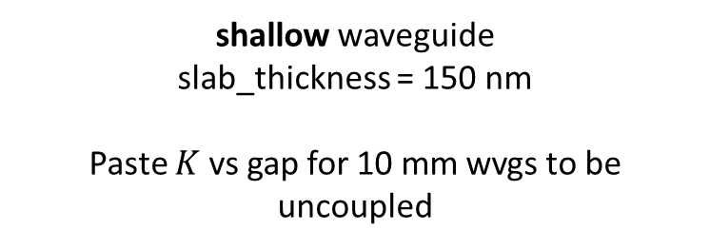
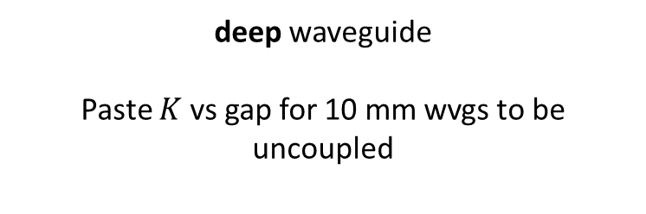
Learning outcome #4 – Parallel uncoupled waveguides – TE0 mode Wavelength 1.55 µm, width 1.0 µm, gap to be found for uncoupled wvgs
deep waveguide
Paste $K$ vs gap for 10 mm wvgs to be uncoupled
shallow waveguide
slab_thickness = 150 nm
Paste $K$ vs gap for 10 mm wvgs to be uncoupled
Para conseguir que dos guías no se pasen energía entre sí (manteniendo el acoplamiento K por debajo de 0.01) en un tramo de 10 mm, necesitamos una longitud de acoplo (Lpi) de unos 156.8 micrómetros.
En las guías tipo "deep" (profundas), basta con dejar una separación mínima de unos 0.97 micrómetros para mantenerlas aisladas. Sin embargo, en las guías tipo "shallow" (superficiales), la separación debe ser mayor, de unos 1.34 micrómetros. Esto demuestra que las guías superficiales tienden a conectarse más fácilmente entre ellas y, por tanto, necesitan estar más lejos para no interferirse. En ambos tipos de guía, separar los caminos es una forma muy eficaz de reducir la interacción, ya que el acoplamiento cae de forma drástica al aumentar el hueco entre ellas.

Slide 11
Multimode Interferometer (MMI) Coupler

Slide 12

Learning outcome #5 – Multimode Interference (MMI) Coupler cross-section
INSTRUCTOR:
Present Python and GDSFactory implementation of DC cross-section
Describe how to obtain the length $L_{π}$
Describe the outputs.
ALL EXAMPLE #2: waveguide width 12 µm, gap between waveguides 0.6 µm, deep wvg, wavelength start and end same 1.55 µm → all ”Run”
ALL: Follow instructor, that will show how to 1) plot mode, 2) explore the results (neff …)
La sección del dispositivo (llamada MMI), que tiene un ancho de 12 micrómetros, permite que la luz viaje de varias formas distintas (modos), casi todas ellas en formato TE. Al mezclarse estas formas de viajar, se crean patrones visuales de interferencia que permiten que la imagen de entrada se replique más adelante (un efecto conocido como auto-imaging).
Tomando como base las dos formas principales en las que se mueve la luz, se calcula una distancia clave (Lpi) de unos 219.4 micrómetros. Este número es fundamental porque marca el ritmo con el que se repiten esos patrones de interferencia, y es lo que usamos para decidir qué tan largo debe ser el dispositivo si queremos dividir la potencia de la luz con total precisión.

Slide 13
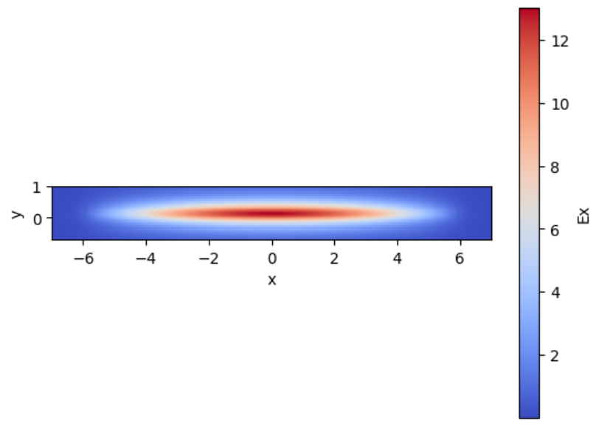
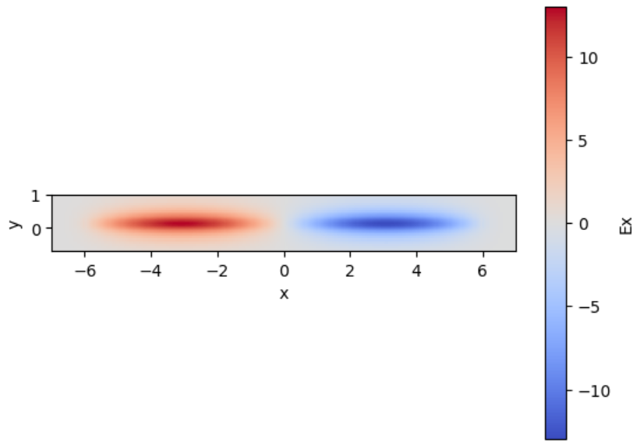
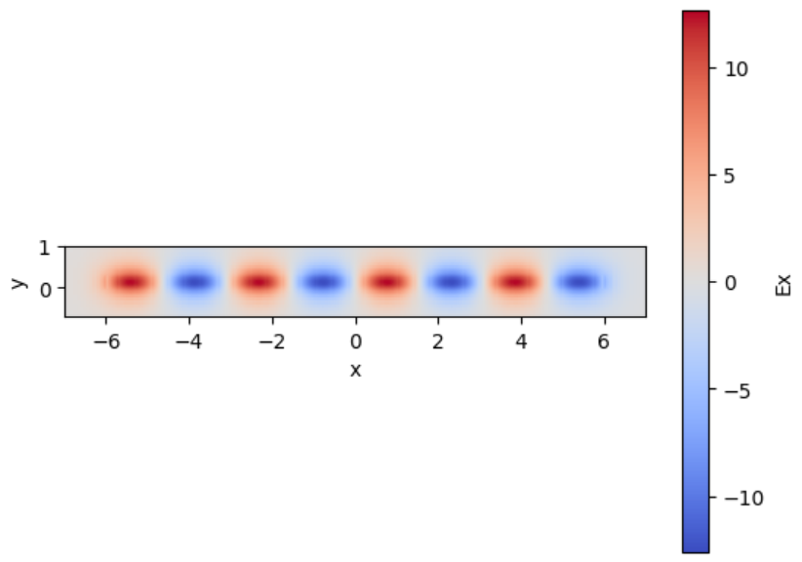
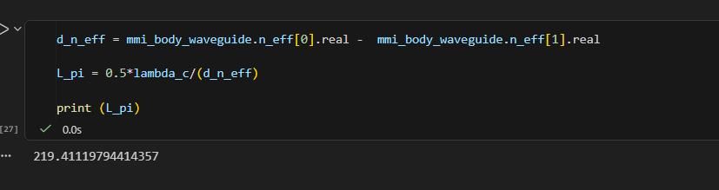
Learning outcome #5 – Multimode Interference (MMI) Coupler cross-section

Slide 14
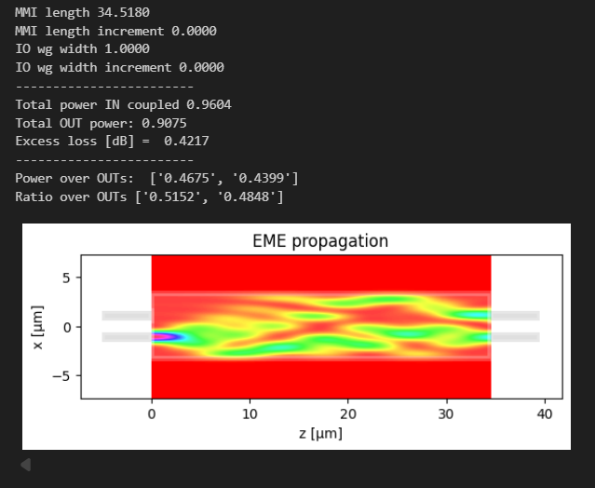
Learning outcome #6 – 6.1 2x2 Multimode Interference Coupler Wavelength 1.55 µm, wMMI = 6.6 µm
El acoplador tipo MMI (con un ancho de 6.6 micrómetros) funciona mezclando diferentes rayos de luz para repartir la energía entre sus salidas gracias al efecto de auto-imagen. Para este diseño, la distancia de referencia (Lpi) es de unos 69.0 micrómetros.
Si fabricamos el dispositivo con una longitud de la mitad de esa distancia (unos 34.5 micrómetros), logramos que la potencia se divida casi a partes iguales, con una proporción cercana al 52% y 48% en cada salida. En este proceso se pierde un poco de energía (unos 0.42 dB) debido a pequeños desajustes en el guiado de la luz.
Comparado con un acoplador direccional común, el MMI aguanta mucho mejor los pequeños fallos de fabricación o cambios en su forma, aunque no es tan exacto a la hora de conseguir un reparto de energía perfecto del 50/50.

Slide 15
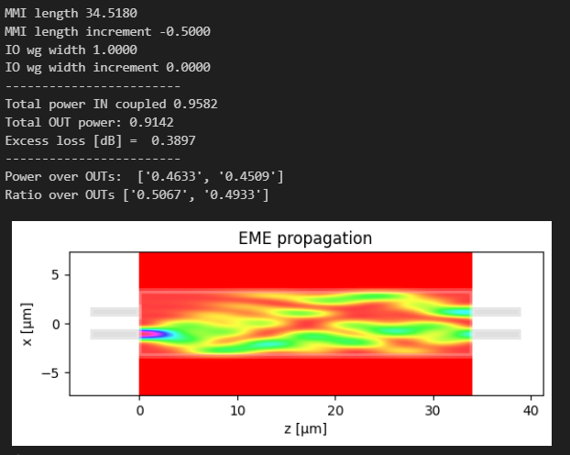
Learning outcome #6.2 – 2x2 Multimode Interference Coupler - Optimization Wavelength 1.55 µm, wMMI = 6.6 µm
Al realizar un ajuste más preciso en el diseño (reduciendo la longitud en 0.5 micrómetros y moviendo ligeramente la posición en 0.03), se ha conseguido un equilibrio mucho mejor entre el reparto de energía y la eficiencia. Con este cambio, la potencia se divide de forma casi perfecta (aproximadamente un 50.7% y 49.3% en cada salida).
Además, la pérdida de señal ha bajado hasta los 0.39 dB, lo que significa que la luz se mezcla de forma más eficaz dentro del dispositivo. Este pequeño retoque en las medidas permite que la imagen de la señal de entrada se enfoque mucho mejor justo en las salidas. En definitiva, queda demostrado que incluso los cambios más diminutos en la forma del componente tienen un efecto enorme en lo bien que funciona el MMI.

Slide 16
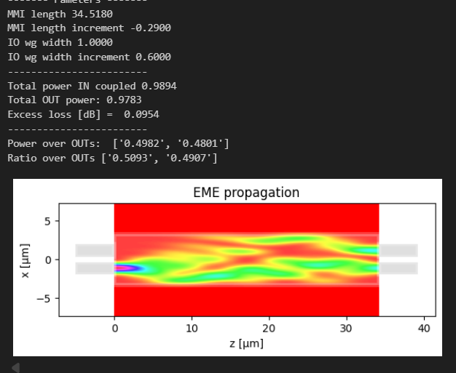
Learning outcome #6.3 – 2x2 Multimode Interference Coupler – Optimization (II) Wavelength 1.55 µm, wMMI = 6.6 µm
v
Tras modificar también el ancho de las guías de entrada/salida (Δw = +0.6 µm) junto con ajustes finos (dLMMI=−0.29, dy=0.045), se alcanza un comportamiento casi ideal con ratios ≈0.509/0.491 y potencias ≈0.50/0.48. Las pérdidas se reducen significativamente hasta ~0.095 dB, cumpliendo el objetivo (<0.1 dB) y mostrando una mejora clara en eficiencia. El mejor acoplo modal reduce reflexiones y desajustes entre la región MMI y las guías I/O. En conjunto, optimizar simultáneamente geometría y ancho de guías resulta clave para lograr alto rendimiento.

Slide 17
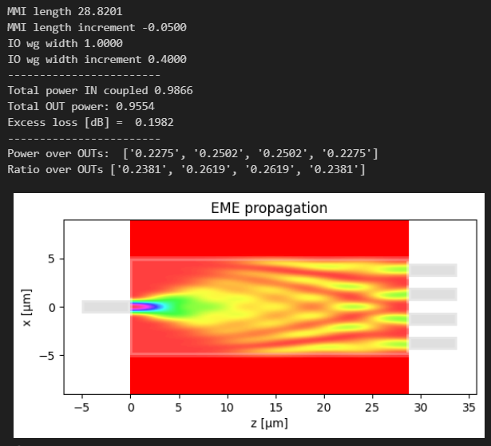

Learning outcome #7 – 1x4 Multimode Interference Coupler Wavelength 1.55 µm, wMMI = 10 µm
Se ha creado un divisor tipo MMI con una entrada y cuatro salidas (1x4), ensanchando el cuerpo hasta los 10 micrometros para que quepan todas las vías de escape. Al probarlo, se ve que la energía se reparte casi como se esperaba: cada salida recibe cerca del 25% de la potencia total, con pequeñas variaciones entre el 22.7% y el 25%. Esto indica que el equilibrio es bueno, aunque todavía se puede pulir.
Al observar cómo viaja la luz por dentro, se nota claramente cómo se forman poco a poco cuatro puntos brillantes (lóbulos) justo antes de llegar a las salidas, confirmando que el efecto de autoimagen funciona correctamente.
Las pérdidas de energía son de unos 0.20 dB. Es un valor moderado, algo más alto que en los modelos de dos salidas porque manejar cuatro canales a la vez hace que la mezcla de la luz sea más compleja. Se ha detectado una ligera diferencia entre las salidas de los extremos y las del centro, lo que sugiere que se podría mejorar todavía más ajustando con precisión la longitud del bloque o la posición exacta de las salidas.

Slide 18
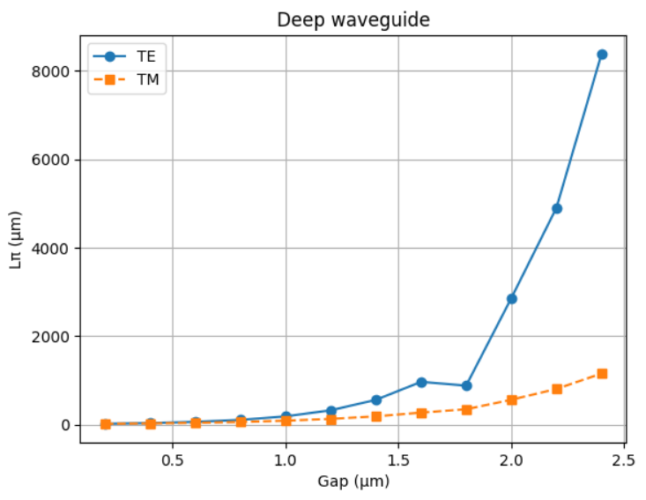
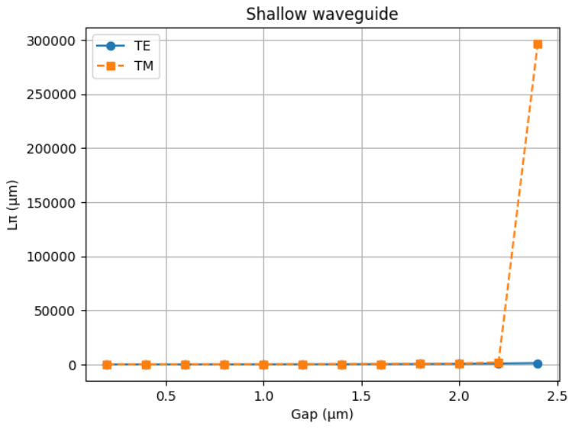
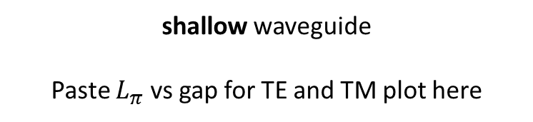
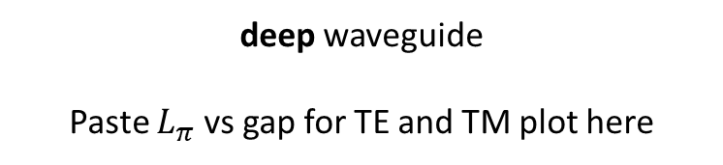
Extra #1 – Directional coupler gap dependence Wavelength 1.55 µm, width 1.0 µm, gap 0.2-2.4 µm (step 0.2 µm)
deep waveguide
Paste $L_{π}$ vs gap for TE and TM plot here
shallow waveguide
Paste $L_{π}$ vs gap for TE and TM plot here
slab = 150nm
Al aumentar el gap, la longitud de acoplamiento Lπ crece rápidamente porque disminuye el solapamiento entre los modos y, por tanto, la diferencia de índices efectivos (Δneff). Como Lπ es inversamente proporcional a Δneff, cuando esta tiende a cero, Lπ se dispara a valores muy altos.
En la configuración deep, el confinamiento es mayor y el acoplamiento se mantiene más estable, por lo que Lπ crece de forma progresiva. En cambio, en shallow, el modo (especialmente TM) está menos confinado debido al slab, lo que hace que Δneff disminuya más rápido y Lπ aumente mucho más bruscamente, llegando a valores extremadamente altos

Slide 19
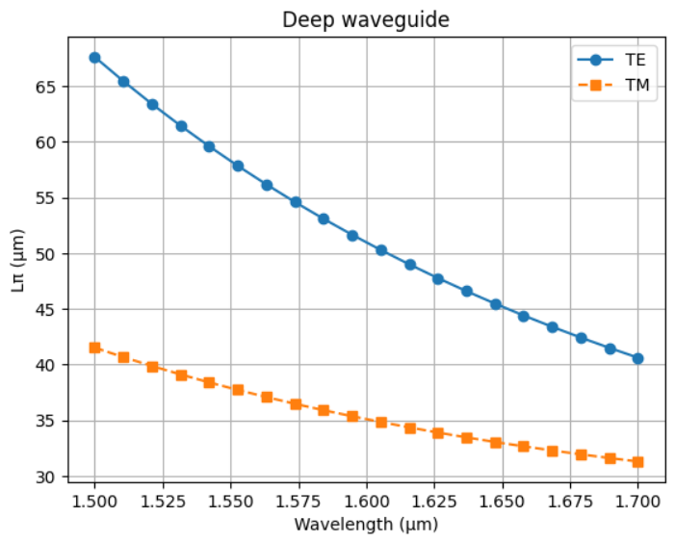
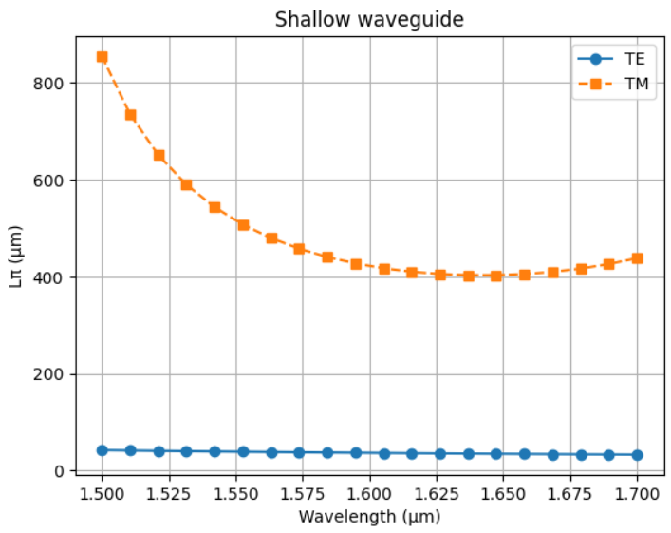
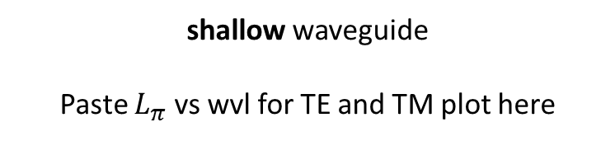
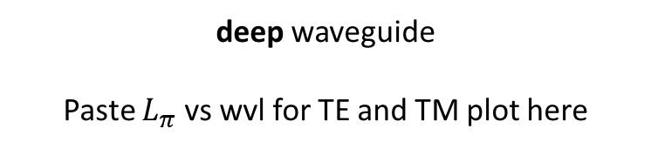
Extra #2 – Directional wavelength dependence Wavelengths from 1.5 to 1.7 µm, gap = 0.6 µm, width 1.0 µm
deep waveguide
Paste $L_{π}$ vs wvl for TE and TM plot here
shallow waveguide
Paste $L_{π}$ vs wvl for TE and TM plot here
En las guías tipo deep, la distancia necesaria para que la energía se transfiera por completo disminuye de forma suave y constante conforme aumenta la longitud de onda, tanto para la luz en polarización TE como en TM. En este tipo de guía, el comportamiento es predecible y la longitud de acoplo es siempre mayor para los modos TE que para los TM.
Por el contrario, en las guías tipo shallow la situación es muy distinta, ya que los modos TE apenas varían con el cambio de longitud de onda, mostrando una dependencia muy débil. Mientras tanto, los modos TM en estas guías requieren distancias mucho más altas y presentan un comportamiento inestable, con una fuerte bajada inicial seguida de un ligero aumento. Esto demuestra que las estructuras superficiales son mucho más sensibles a la polarización y menos estables que las guías profundas, las cuales ofrecen un funcionamiento mucho más uniforme y fácil de prever.

Slide 20
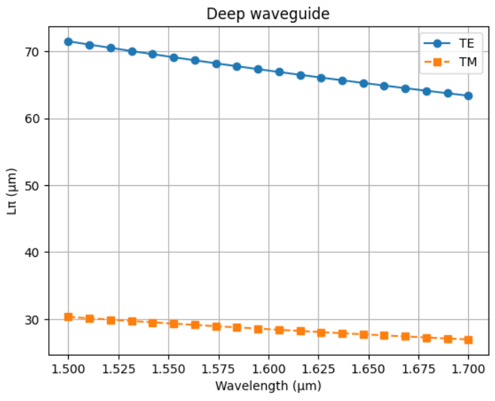
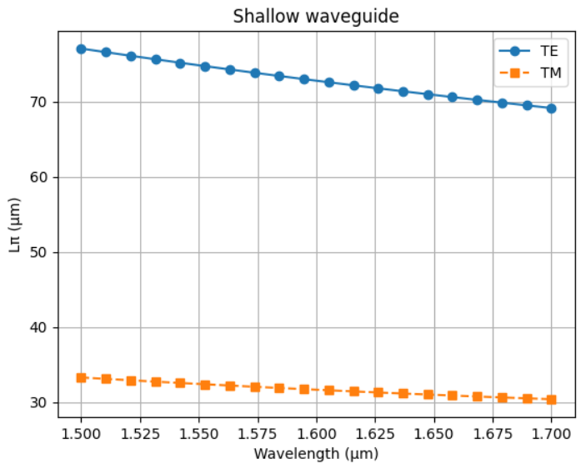
Extra #3 – MMI coupler wavelength dependence Wavelengths from 1.5 to 1.7 µm, wMMI = 6.6 µm
deep waveguide
Paste $L_{π}$ vs wvl for TE and TM plot here
shallow waveguide
Paste $L_{π}$ vs wvl for TE and TM plot here
En el MMI coupler, la dependencia con la longitud de onda es suave y casi lineal para TE y TM. A diferencia del directional coupler, donde pequeños cambios producen grandes variaciones en Lπ , el MMI es más estable porque su funcionamiento se basa en múltiples modos (autoimagen). Además, las diferencias entre deep y shallow son menores, lo que indica que el MMI es más robusto frente a variaciones geométricas y de polarización.

Slide 21
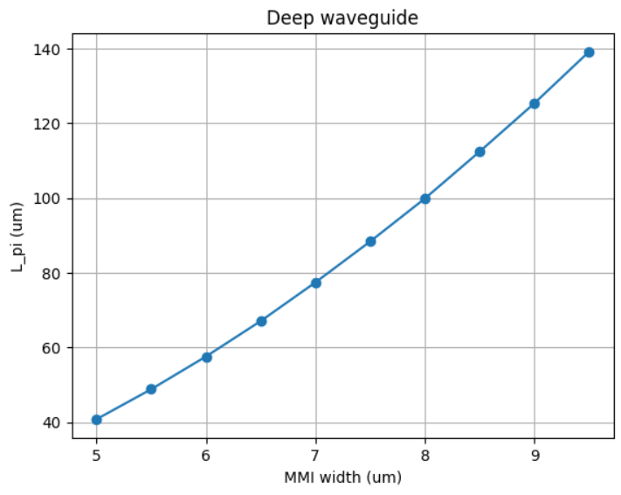
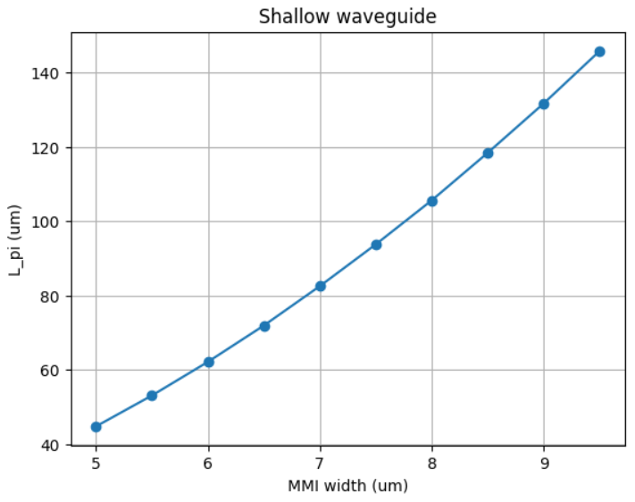
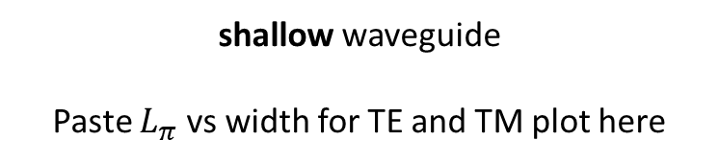
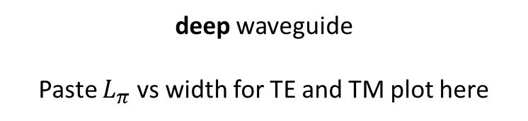
Extra #4 – MMI coupler body width dependence Wavelength 1.55 µm, wMMI = 5-10 µm (steps 0.5 µm)
deep waveguide
Paste $L_{π}$ vs width for TE and TM plot here
shallow waveguide
Paste $L_{π}$ vs width for TE and TM plot here
Cuando se ensancha el cuerpo del MMI, la distancia necesaria para que la luz se acople aumenta de manera casi proporcional, y esto ocurre de forma muy parecida tanto en las guías profundas como en las superficiales. Esto sucede porque, al haber más espacio, la luz puede viajar de más formas distintas y requiere un recorrido más largo para volver a formar la imagen de entrada. En este aspecto, apenas hay diferencias notables entre usar una configuración u otra.
En cuanto a la sensibilidad al tipo de luz, no hay un punto perfecto donde el dispositivo funcione exactamente igual para las señales TE y TM, ya que cada una se propaga a una velocidad distinta. Aun así, es posible ajustar el diseño para que esas distancias de acoplo sean muy parecidas, logrando que el dispositivo funcione de forma casi independiente del tipo de polarización que reciba.

Slide 22

Thank you

